Slide 1
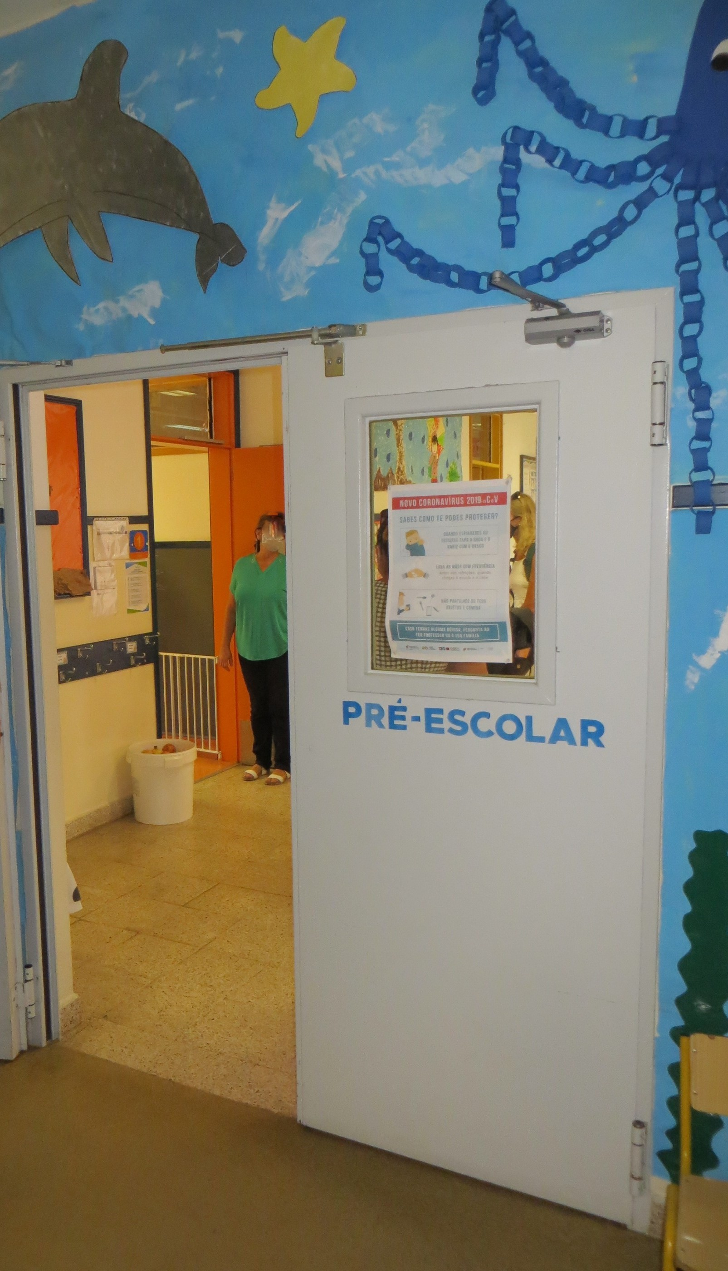
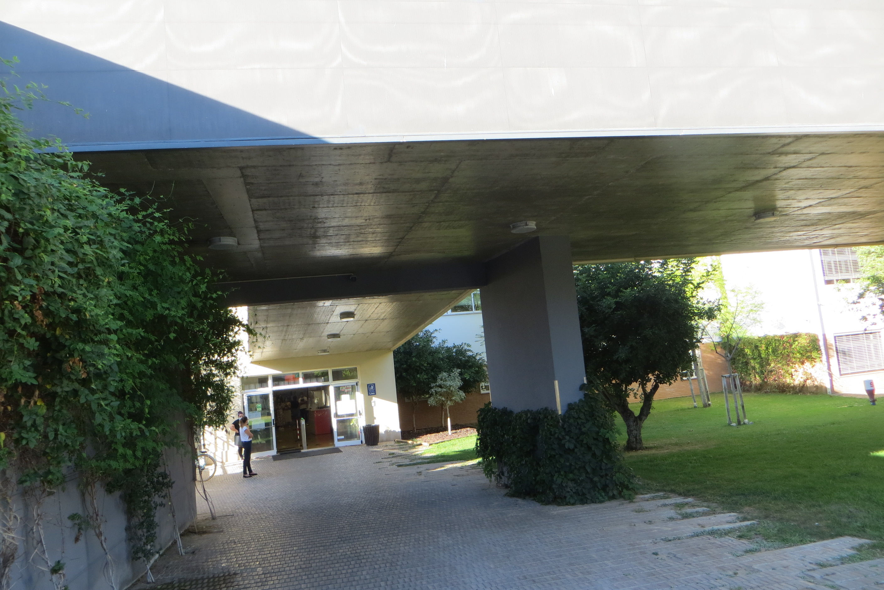
Zahraniční stáž Faro, Portugalsko
6.10. – 9.10.2021

Slide 2
Cíl stáže
Seznámení se systémem portugalského školského systému, zaměření především na práci s dětmi s odlišným mateřským jazykem (OMJ)
Diskuze o rozdílnostech v systému soukromých, polosoukromých a státních škol v praxi
Pozorování a stínování učitelů při práci s dětmi
Inspirace při sledování práce učitelů s dětmi s OMJ a způsoby jejich zapojování do vzdělávacích a zájmových aktivit

Slide 3
Colégio Bernardette Romeira
Soukromá mateřská a základní škola
Školu navštěvuje 260 žáků, děti s OMJ jsou plně zapojeny
Škola poskytuje vzdělávání:
- předškolní od 8 měsíců do 5 let,
- v 1. cyklu „primary years“ od 1. do 4. třídy (od 5 let),
- ve 2. cyklu „middle school“ (1. stupeň zákl. školství) - od 5. do 6. tř.,
- ve 3. cyklu „middle school“ - od 7. do 9. třídy.
Součástí školy je také Cambridge International School

Slide 4
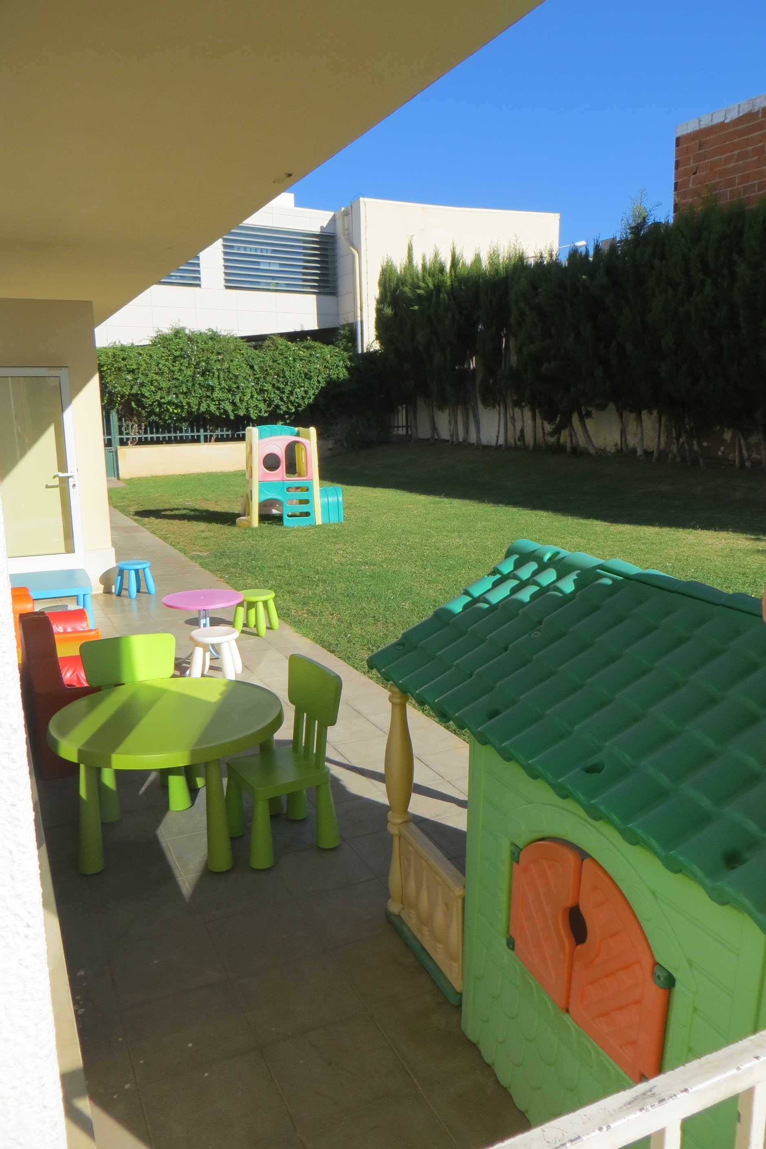
V předškolní třídě děti získávají postupně i základy pro čtení a psaní. K dispozici mají hřiště, které je přístupné přímo ze třídy.

Slide 5
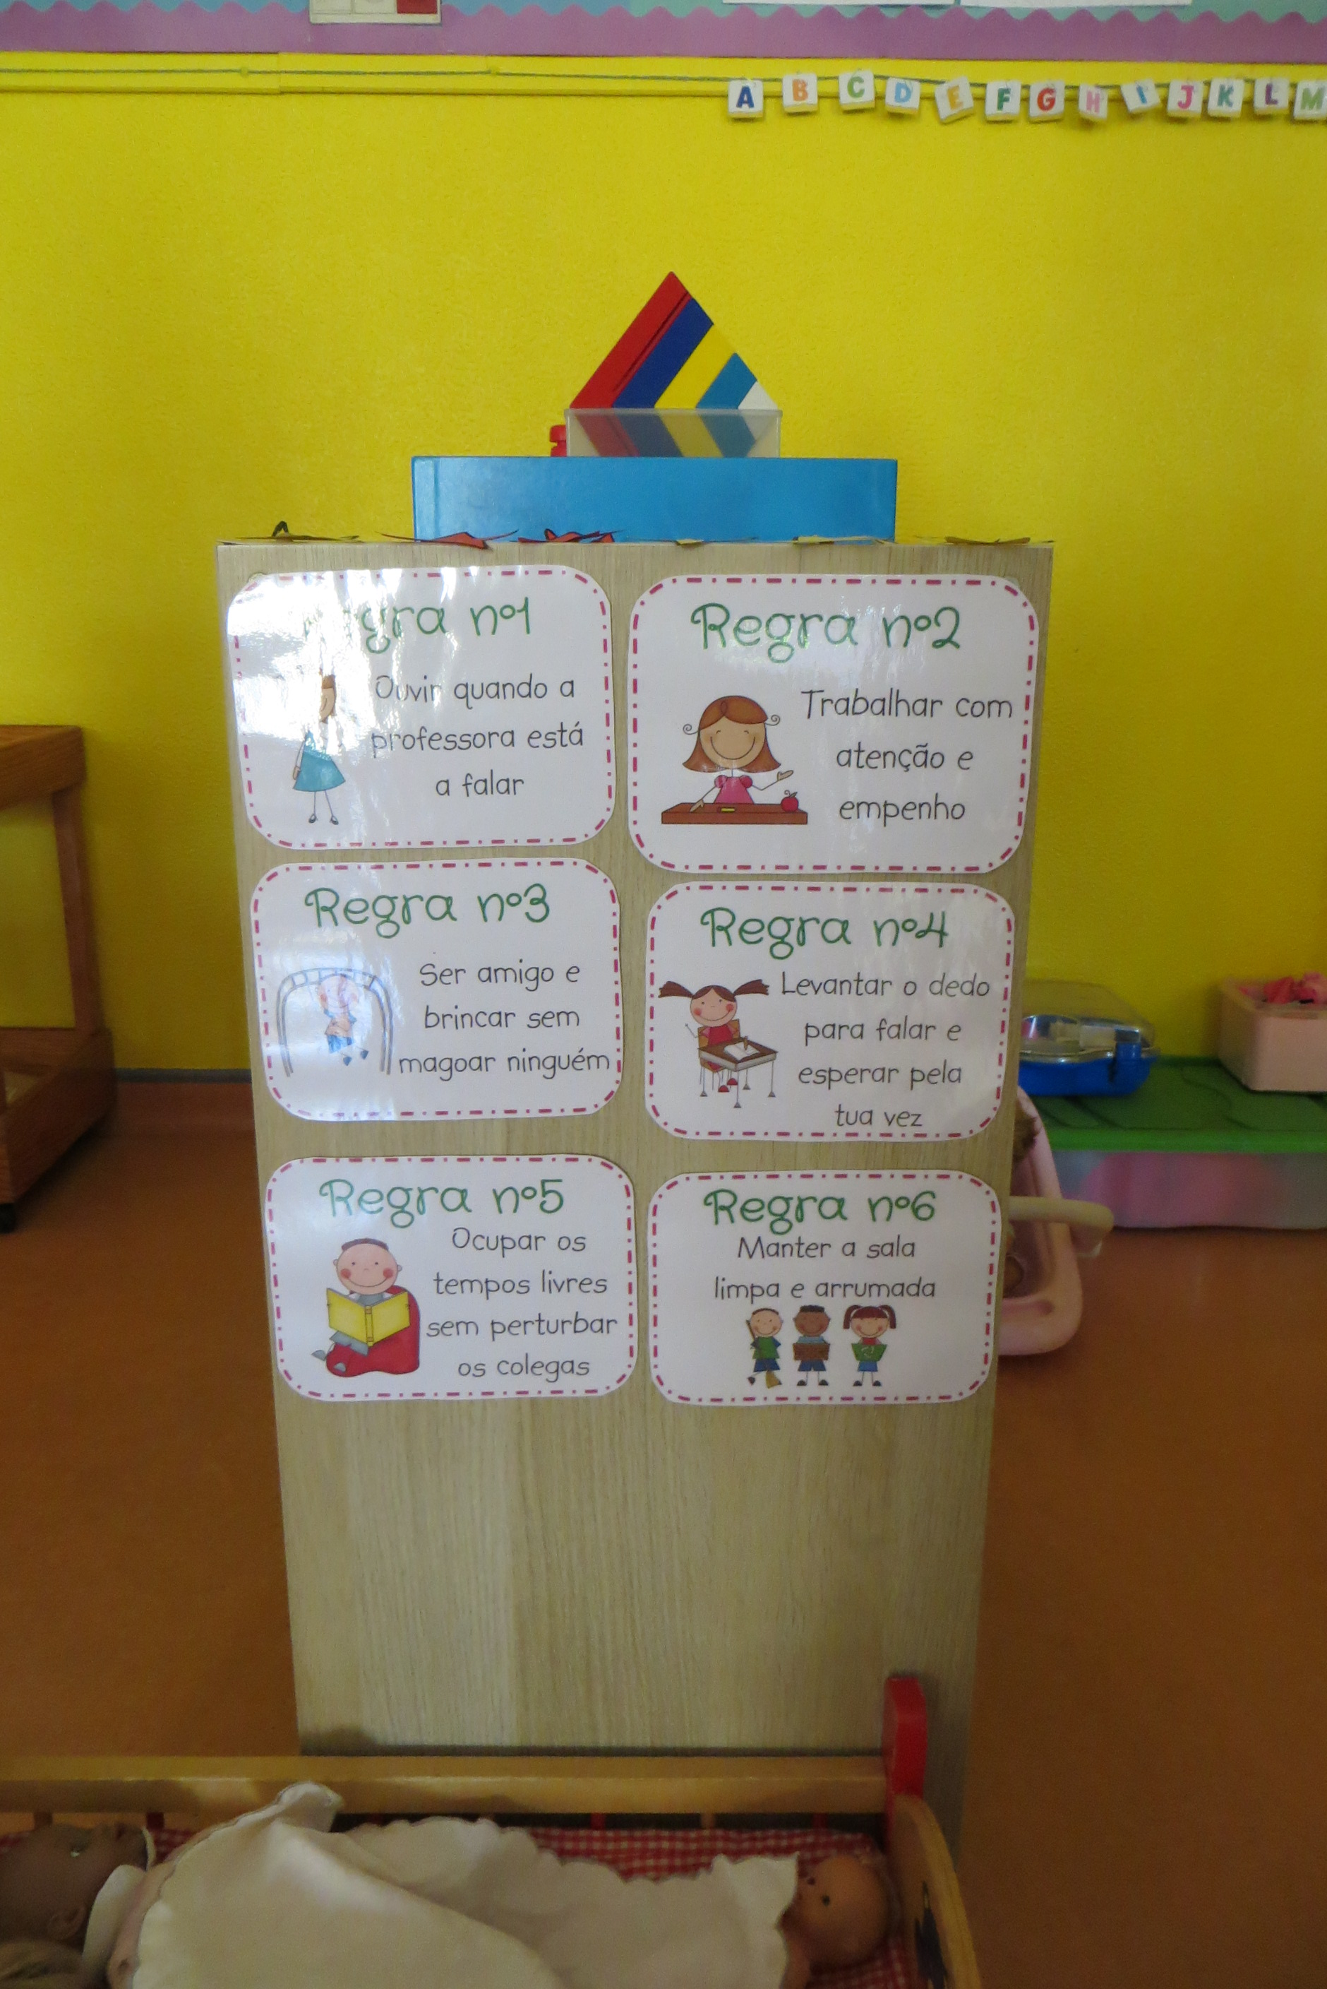
Děti dodržují pravidla, která mají vyvěšená ve třídě Motivační tabulka – každý úspěch přinese hvězdičku

Slide 6
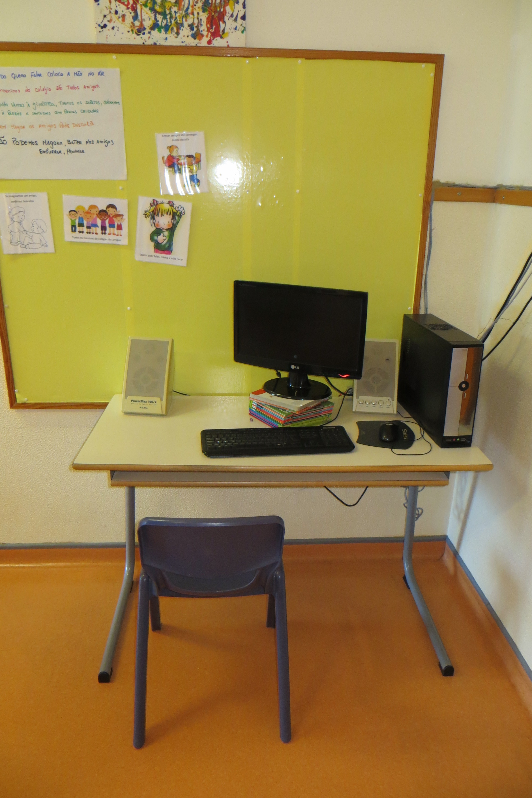
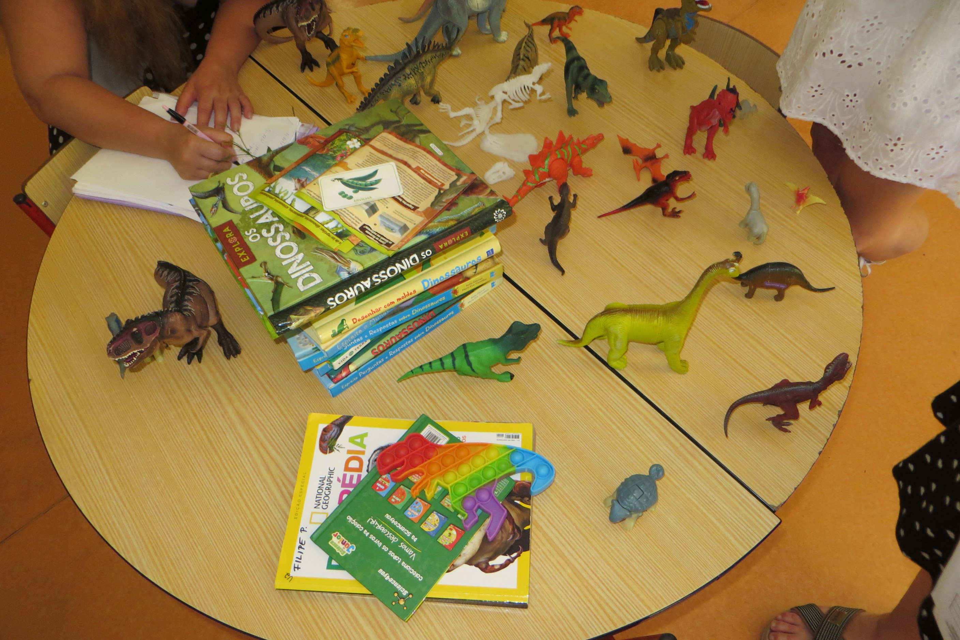
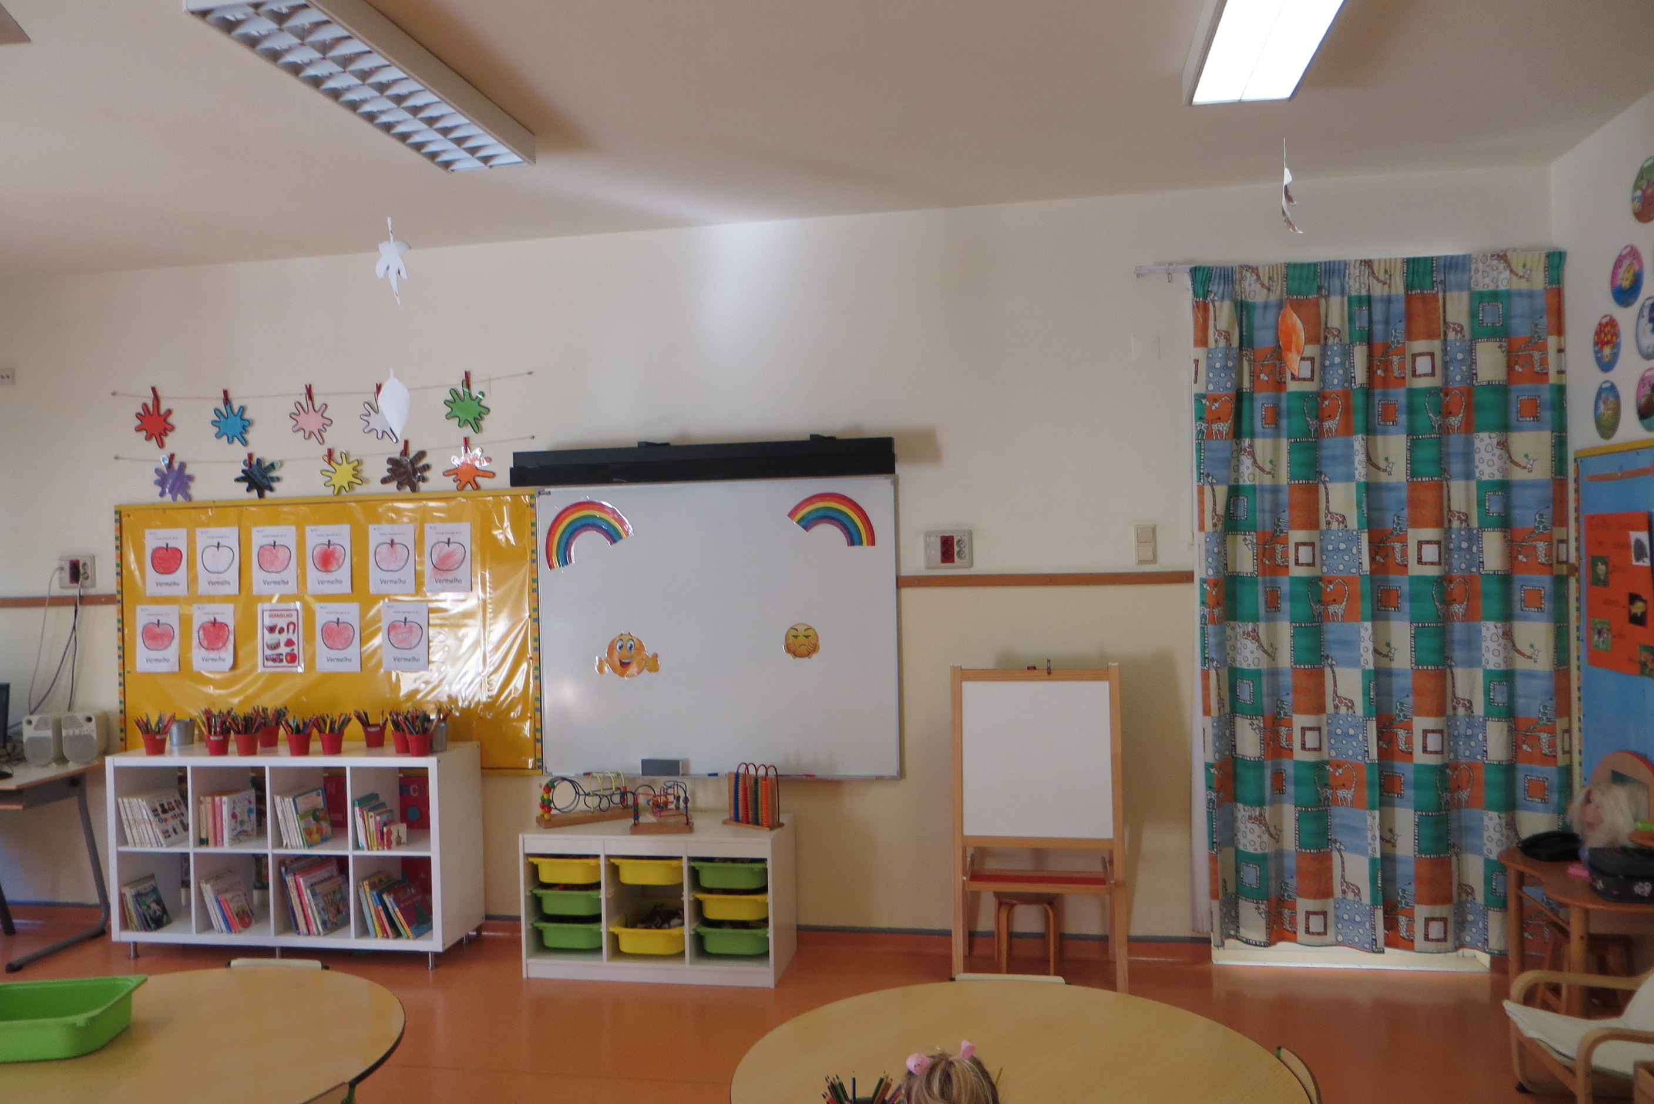
Děti s odlišným mateřským jazykem
pokud má dítě problém s porozuměním , učitel
„pomůže“ anglicky a postupně pomoc snižuje
v případě většího problému s porozuměním má dítě
možnost využít on-line výuku pro začátečníky
důležité je používání obrázků a opakování slov,
rozšiřování slovní
zásoby spolu
se správnou výslovností

Slide 7
Jardim-Escola Joao de Deus
Škola byla založena 1985 (první škola Joao de Deus 1911 v Coimbra)
Celkem 169 studentů (3 – 9 let)
11 učitelů + 3 asistenti + 1 animátor + 1 admin.pracovník + 1 kuchařka + 9 pomocných sil (uklízení aj.)
1 třída = max 26 dětí
Ve školce 1 třída = 1 učitelka + 1 asistent
Na základní škole 1 třída = 1 učitelka
Externí učitelé na předměty: umění, dramatický kroužek, hudební výchova, tělocvik, osobnostní rozvoj, angličtina, zahradnictví, IT
Angličtina již pro děti od 3 let (1x týdně)
Na základní škole angličtina 3x týdně
Ve škole mají kromě Portugalců také:
Ruské národnosti
Rumunské národnosti
Ukrajinské národnosti
Španělské národnosti
Irské národnosti
Všechny tyto děti přišly do školy již v raném věku

Slide 8
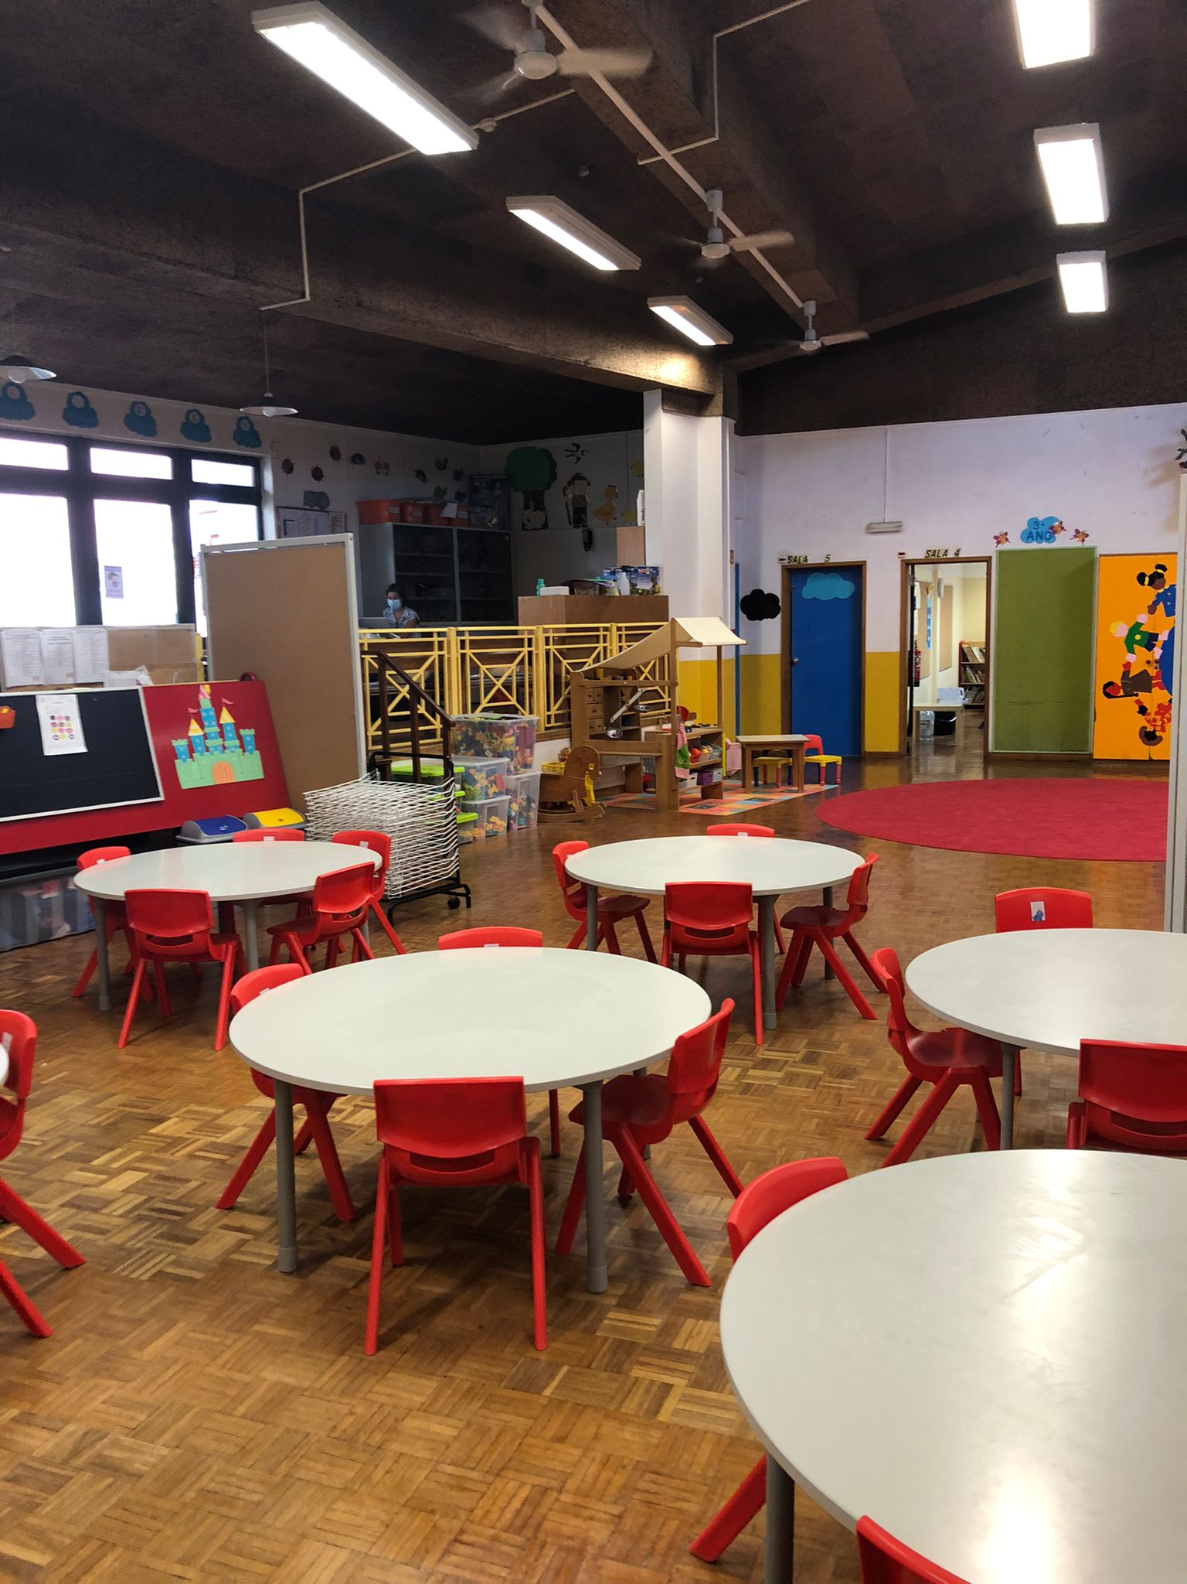
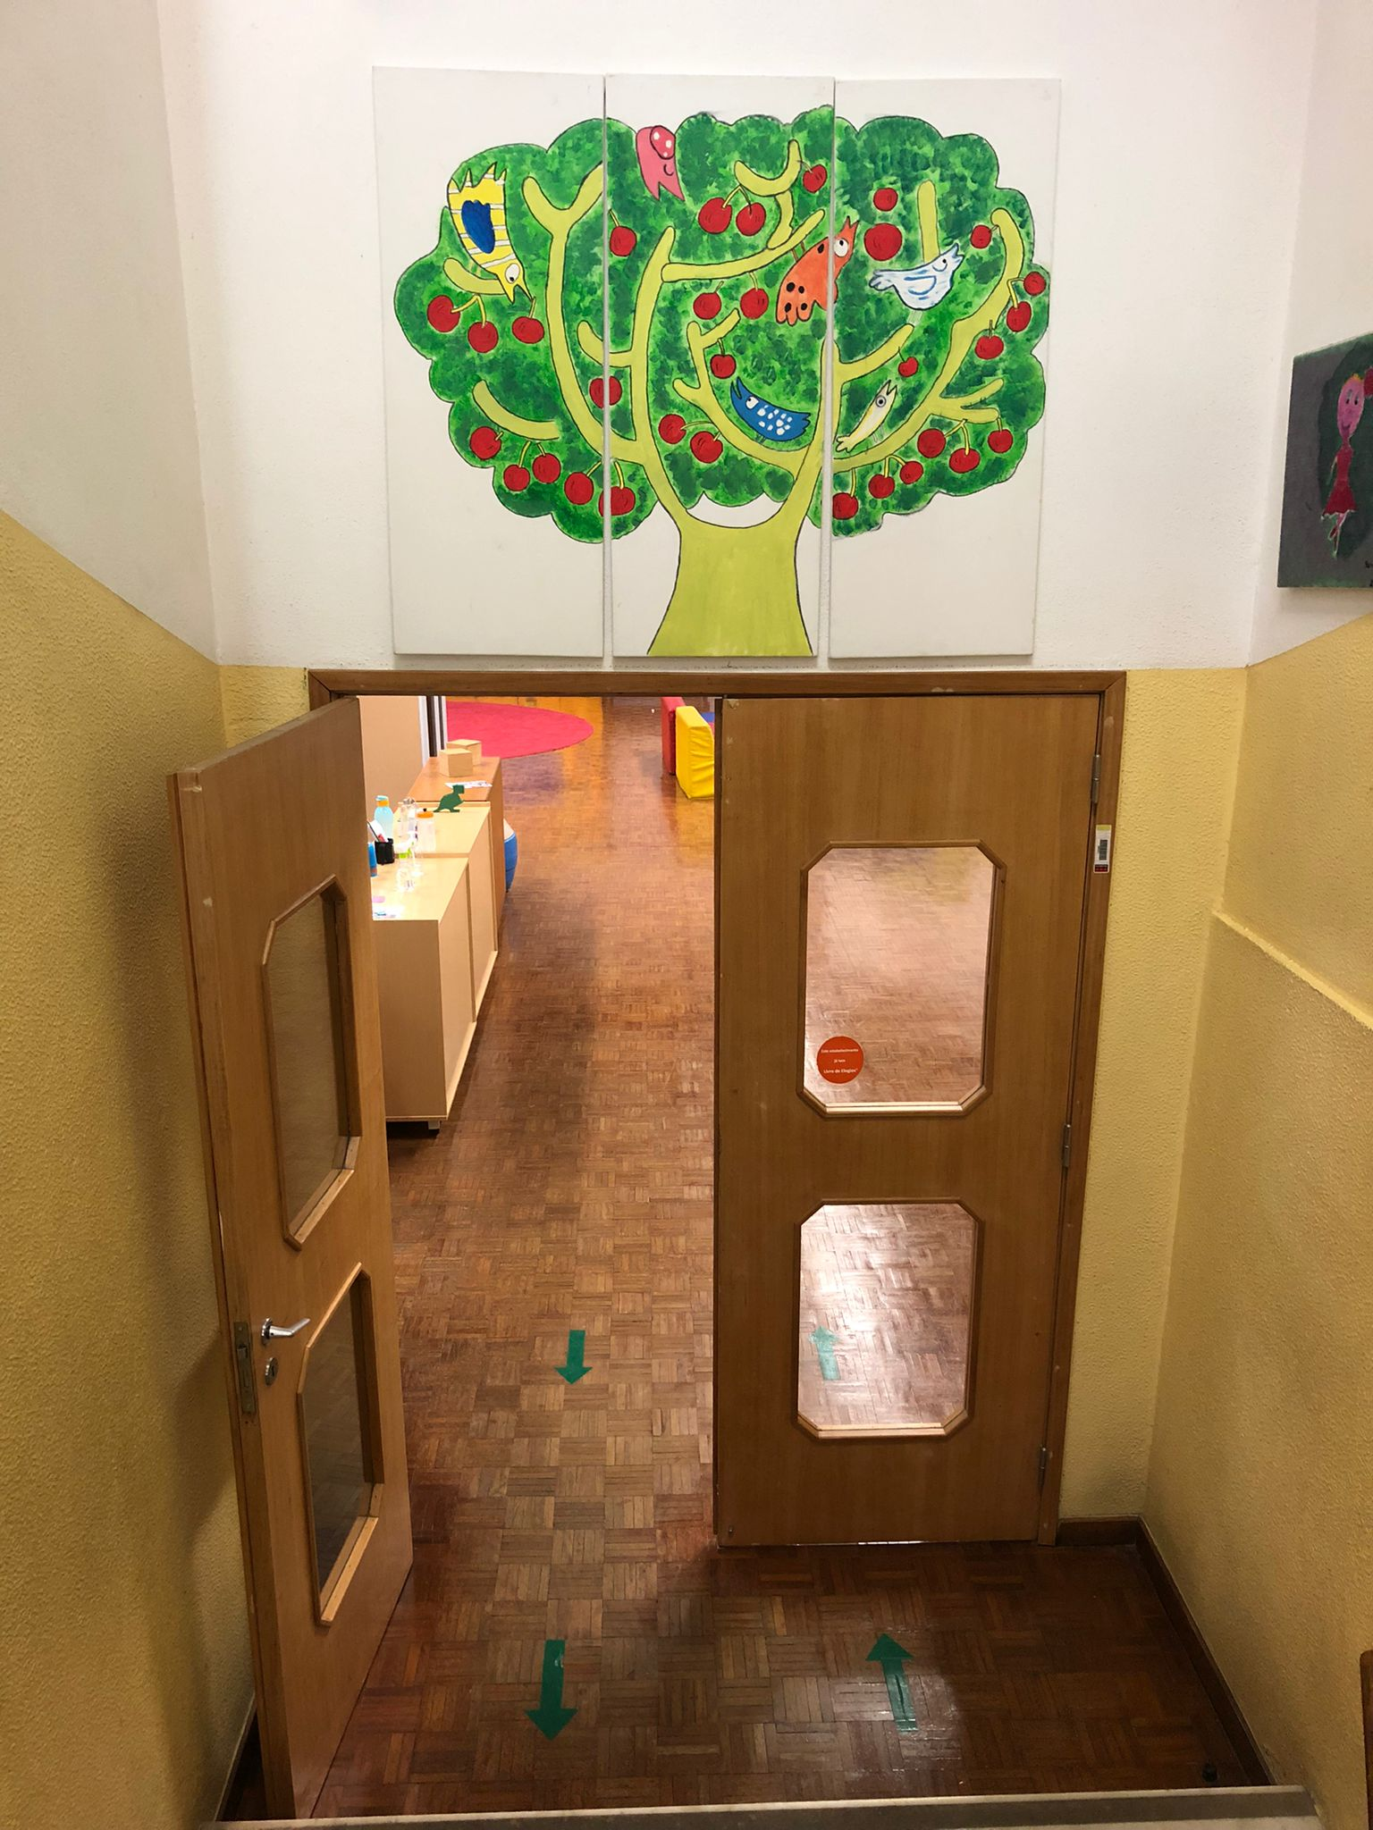
Práce dětí tvoří výzdobu školy

Slide 9
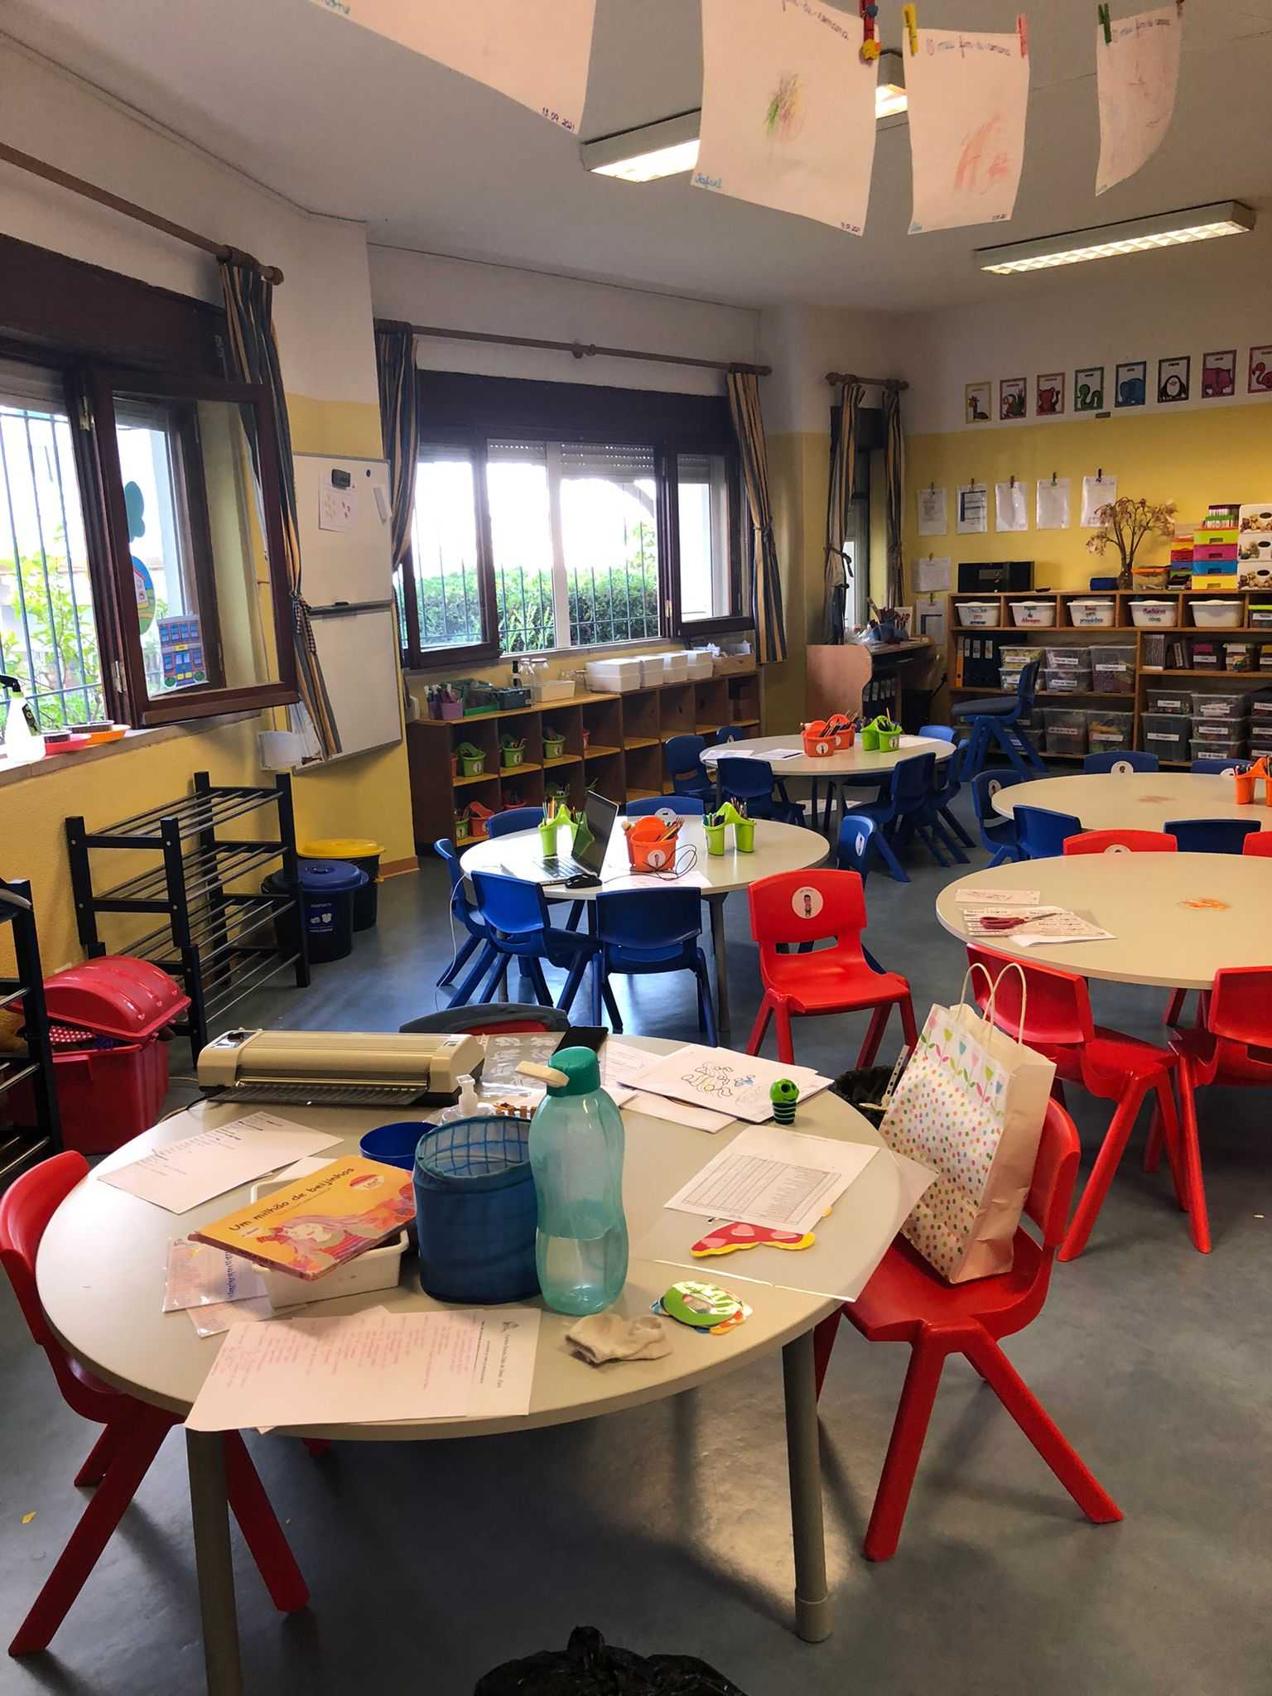
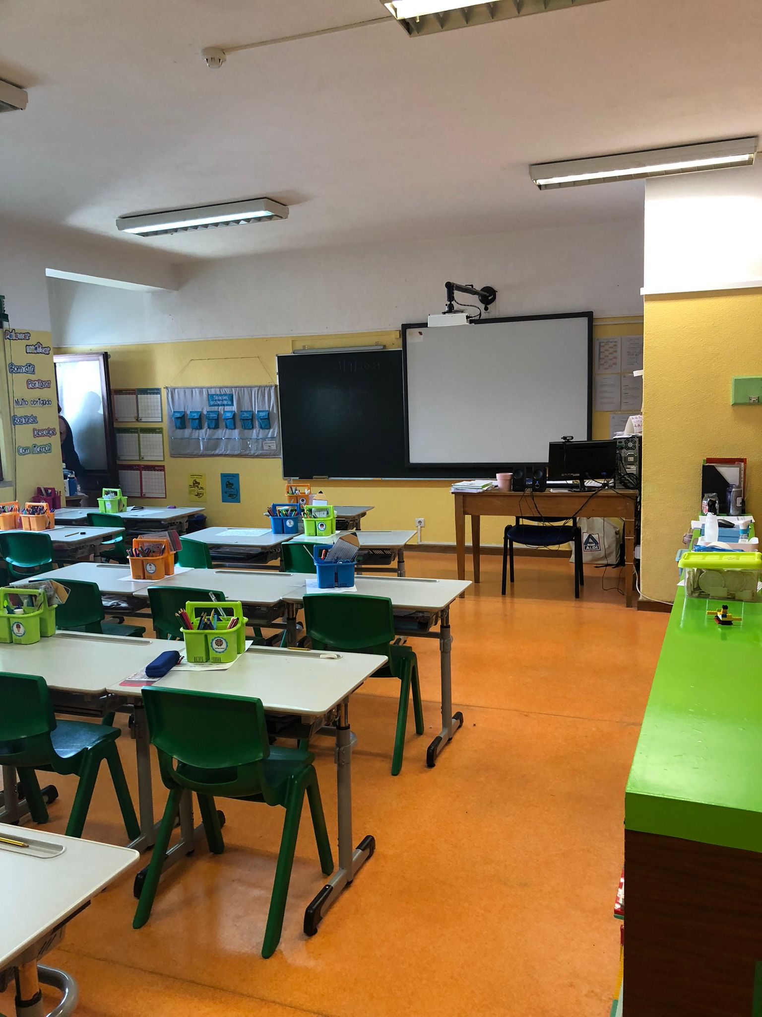
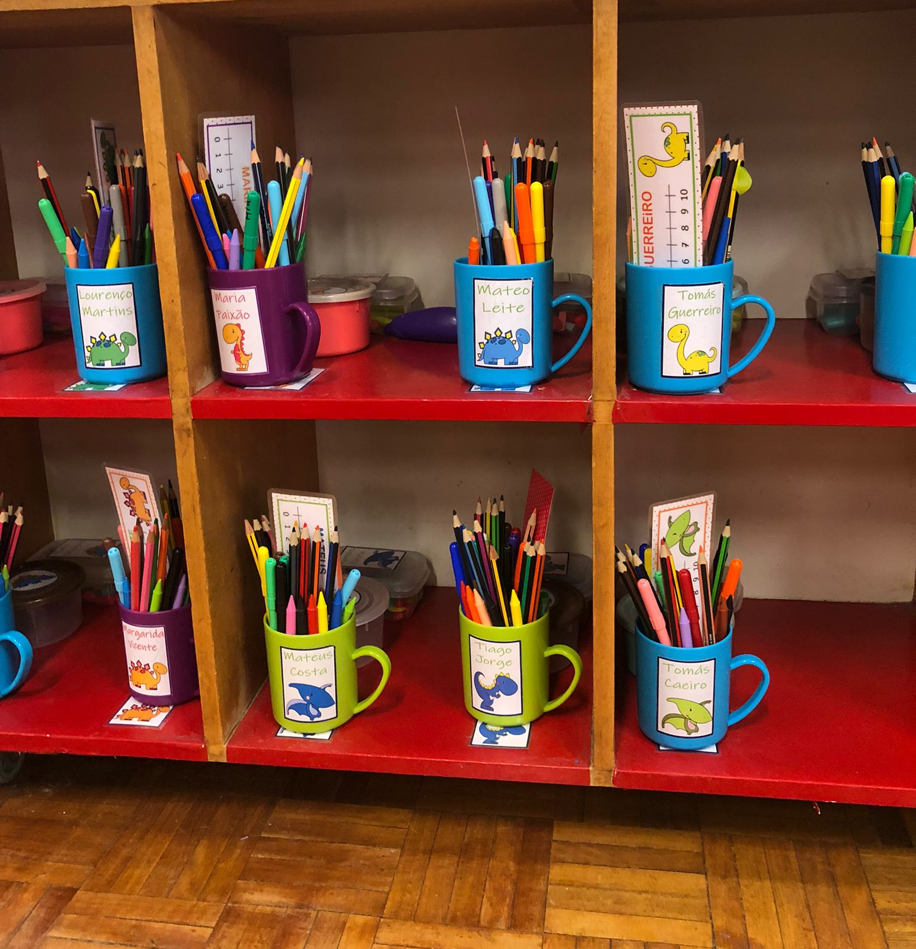
Výuka u stolků a v lavicích

